Slide 1

Разработка на софтуер
Лекция 6 – Роли и отговорности в екипа
Милен Спасов

Slide 2
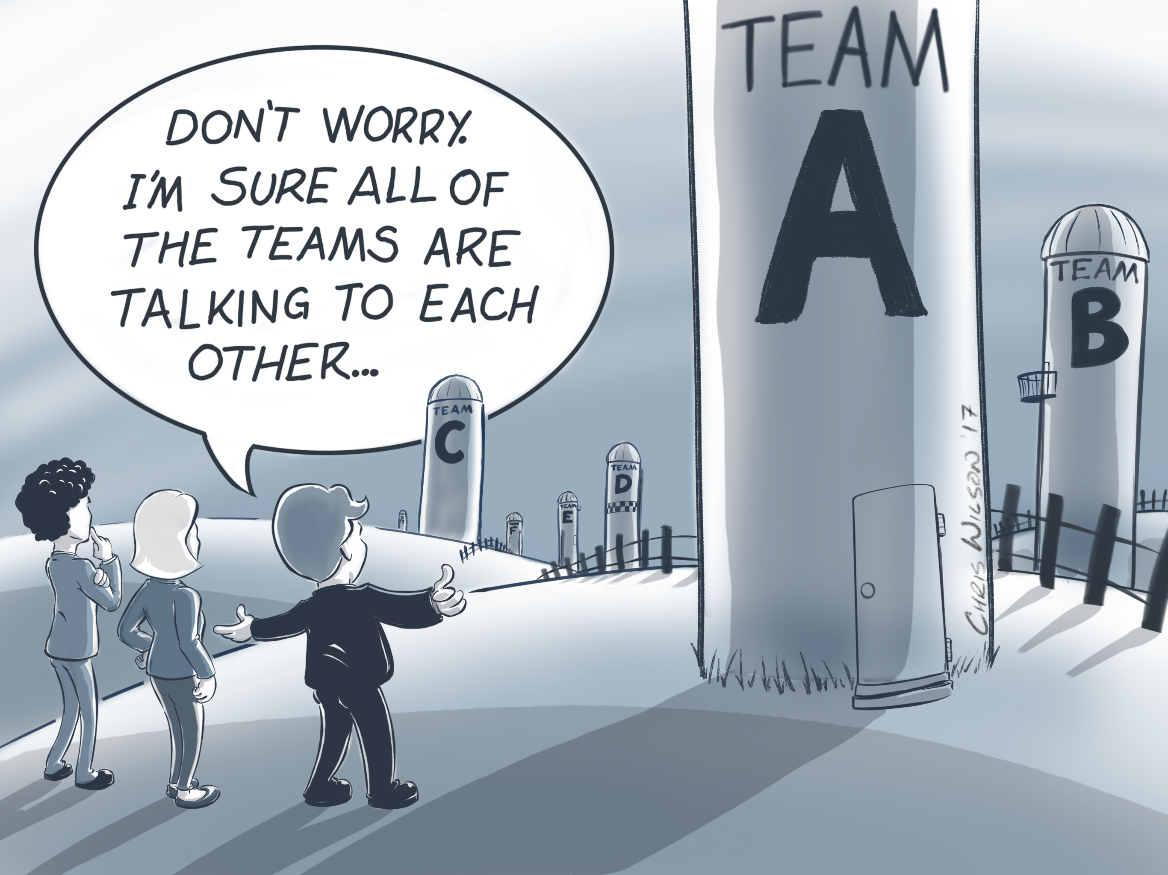

Структура на екипа
Waterfall
Siloed teams
Строга йерархична организация
Затруднена и бавна комуникация
Липса на усещане за екип
Липса на обща отговорност и цел
Бавна реакция на промени
Agile
Cross-functional teams
Екип събран за конкретния проект
Директна комуникация
Обща цел на екипа
Обща отговорност

Slide 3
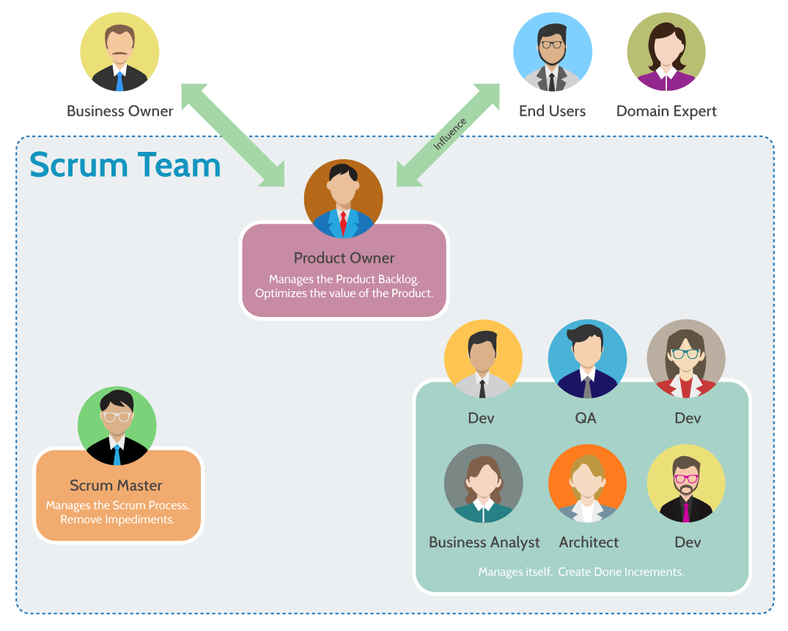
Agile екип
Бизнес екип: Business Owner, Product Owner, Потребители
Управление на проекта: Project Manager, Scrum Master
Технически екип: Програмист, QA, Бизнес Анализатор, Архитект, DevOps
Външни експерти: Domain Expert, Trainer / Coach

Slide 4
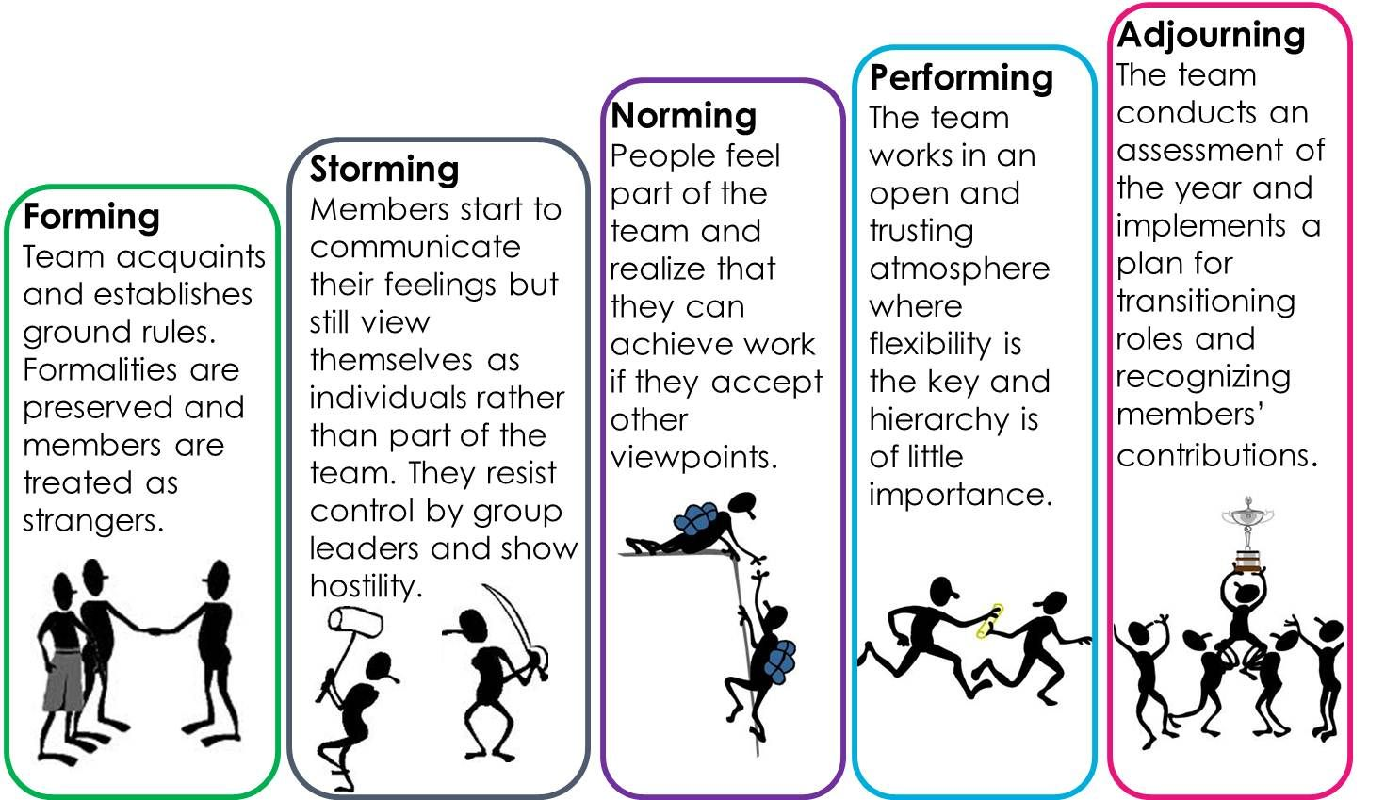
Етапи на изграждане на екип

Slide 5



Бизнес екип
Business Owner
Връзка между Scrum екипа и организацията
Отговаря за стратегическото развитие на продукта
Одобрява бюджет, екип и други ресурси
Помага на екипа с проблеми на организационно ниво
Product Owner
Управлява и приоритизира беклога
Превежда стратегията на Business Owner-а в конкретни задачи
Връзка между техническия и бизнес екипите
Поддържа връзка с клиента и управлява roadmap-a на проекта
Крайни потребители
Клиенти на продукта
Бета тестери
Събиране на обратна връзка и желания за нови функционалности

Slide 6


Управление на проекта
Project Manager (Waterfall)
Управлява ресурсите на проекта – време, бюджет, екип
Разпределя задачите в екипа
Създава детайлен план за проекта
Следи за закъснения и отклонения от плана
Докладва прогреса пред бизнес екипа
Следи за спазването на процеса на работа
Scrum Master (Scrum)
Лидер на проекта като служи на екипа си
Обучава екипа как да работи по-ефективно заедно
Премахва пречки пред работата на екипа
Защитава екипа от външно влияние
Подобрява комуникцията, мотивацията и съвместната работа на екипа

Slide 7



Технически екип (1)
Бизнес Анализатор
Говори с клиента и събира изискванията му
Анализира ги, разделя ги и ги описва по разбираем начин за техническия екип
Предлага на клиента различни опции за имплементация на нова функционалност при наличие на такива
На разположение на екипа за въпроси
DevOps
Създава и управлява инфраструктурата
Грижи се за мрежовата свързаност между елементите в инфраструктурата
Конфигурира и поддържа tool-овете за разработка
Continuous Integration / Continuous Deployment
UI / UX (User Interface / User Experience)
Анализира различните типове крайни потребители
Създава удобен интерфейс за работа за всеки от тях
Създава графичния дизайн и визуалните елементи в проекта

Slide 8


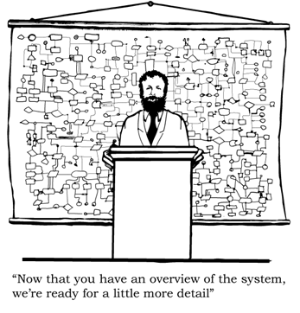
Технически екип (2)
Програмист
Анализ и имплементация на нови функционалности
Тестванe – unit testing, integration testing
Ревюта на кода
Участие в естимации, планиране, доставки на нови версии на проекта
QA
Дефиниция на сценарии и стратегия за тестване
Анализ на спецификацията
Изпълнение на ръчни и автоматични тестове
Доладване на бъгове
Изготвяне на доклади за състоянието на продукта
Load, performance, stress тестове
Архитект
Анализира изискванията
Създава софтуерната архитектура и дефинира използваните технологии и компоненти
Помага и обучава екипа
Прави ревюта на кода и следи за спазването на архитектуата
Променя или разширява архитектурата

Slide 9



Външни експерти
Domain Expert (Subject Matter Expert)
Външен експерт със специфично знание в дадена област
Консултира екипа при нужда
Обучава екипа в специфичната област на проекта
Trainer / Coach
Външни обучения при нужда (технически и организационни)
Обучения в процеса на рабoта
Помага на екипа да повиши знанията си и да работи по-ефективно
Всеки друг човек, който може да бъде нужен
Представители на други компании
Държавни агенции и органи
Senior Management на компанията
Agile Guru

Slide 10


